Slide 1
物理实验绪论
苏州大学物理科学与技术学院

Slide 2
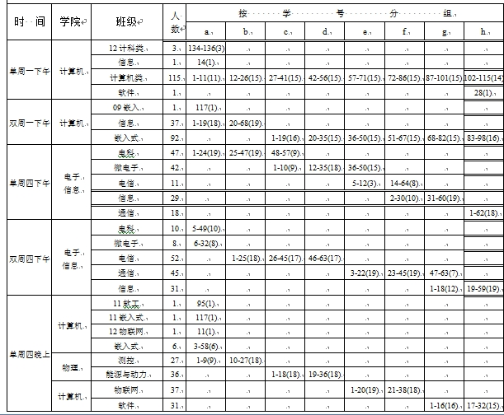
实验日历
1.分组情况

Slide 3
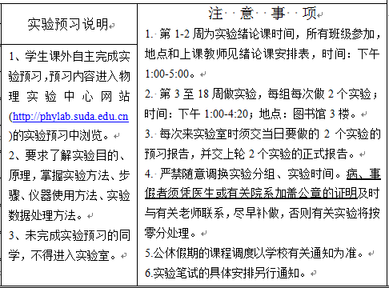
2.实验预习说明与注意事项

Slide 4
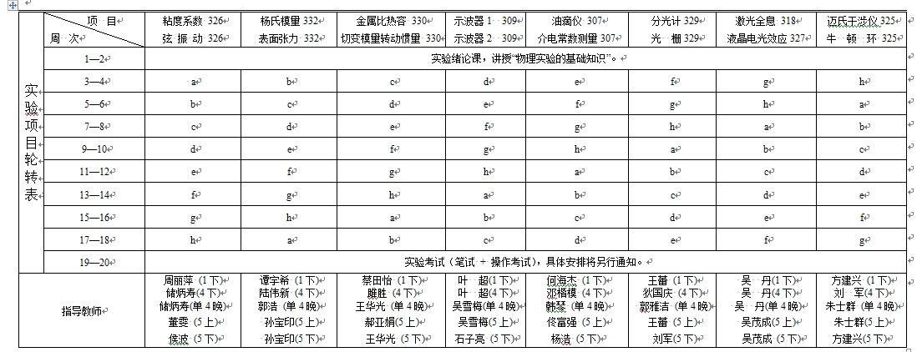
3.实验项目轮转表

Slide 5
绪论
物理学是一门实验科学，无论物理概念的建立还是物理规律的发现都必须以严格的科学实验为基础，并通过今后的科学实验来证实。
我们的物理实验课程不同于一般的探索性的科学实验研究，每个实验题目都经过精心设计、安排，实验结果也比较有定论，但它是对学生进行基础训练的一门重要课程。

Slide 6
伽利略把实验和逻辑引入物理学,使物理学最终成为一门科学。比萨斜塔重物自由下落实验、惯性定律、温度计
经典物理学规律是从实验事实中总结出来。
近代物理学是从实验事实与经典物理学的矛盾中发展起来的。
很多技术科学是从物理学的分支中独立出去的。

Slide 7
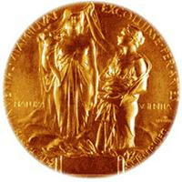
以诺贝尔物理学奖为例：
80%以上的诺贝尔物理学奖给了实验物理学家。20%的奖中很多是实验和理论物理学家分享的。
实验成果可以很快得奖，而理论成果要经过至少两个实验的检验。
有的建立在共同实验基础上的成果可以连续几次获奖。

Slide 8
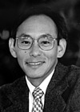
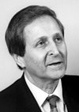

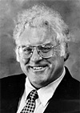

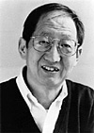
1997：发明了用激光冷却和俘获原子的方法
Steven Chu Cohen-Tannoudji William D. Phillips
1998：量子霍耳效应，电子能够形成新型粒子
Robert B. Laughlin Horst L. Stormer Daniel C. Tsui

Slide 9
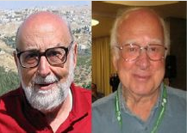
2001：玻色-爱因斯坦凝聚
2010 :在二维石墨烯材料的开创性实验
2013:预言基本粒子--希格斯玻色子（上帝粒子）
比利时：弗朗索瓦·恩格
英国：彼得·希格斯
预测的基本粒子--希格
斯玻色子（上帝粒子），
被欧洲核子研究中心运行的大型强子对撞机通过实验发现

Slide 10
一、物理实验课的地位、作用和任务
1.地位
物理实验是一门独立的学科,尽管它的主要任务是验证物理规律,但它是独立于物理课的一门学科。是必修课,要考试，不及格不能毕业。没有补考只能重修
成绩评定：平时70%+考试30%
平时：课堂操作50%+实验报告50%
考试方式：闭卷笔试考试（120分钟）+实验操作
考试范围：绪论与所选实验
考试时间与地点：由教务处通知

Slide 11
2. 作用和任务
验证发现物理规律
培养能力
教育的根本任务是培养能力，哪些能力？
(1)自学能力；(2)动手能力；(3)判断能力；(4)书面表达能力；(5)设计能力；
○培养素质
科学素质；科学精神；严肃认真；诚实守信；不抄袭、不窜改数据；严格遵守操作规程，不盲目动手，否则会造成不可挽回的损失，要赔偿。

Slide 12
3.学生须知
严格按实验课表安排上课，如遇放假不顺延，如需补课另行通知；
按时进行实验，不得迟到，不得无故缺席，如无故缺席不予补做，缺席达总学时1/3以上，该课程成绩按零分计；
实验课前必须预习，按要求完成物理实验报告预习部分。未完成预习不得进行实验。记录原始数据不得用铅笔写，原始数据必须有教师签字；

Slide 13
实验时需带好实验教材以及坐标纸（如A（一）示、光电）、计算器等学习用品，建议提前五分钟到实验室，按学号顺序对号入座；
在实验前应认真听老师的讲解熟悉仪器，禁止盲目动手。实验操作时，严格遵守实验规则，爱护实验仪器，未经许可不得调换仪器。
实验过程中如果发现仪器设备出现故障，应及时报告指导教师。实事求是地记录实验数据，实验数据须经教师检查签字，最后填写仪器使用记录簿且经教师签字后方可离开。

Slide 14
二、 物理实验的基本程序
1. 实验预习
看懂教材、明确目的、写出预习报告。预习内容进入物理实验中心网站（http://phylab.suda.edu.cn）的实验预习中浏览。
预习报告要求：
1. 准备一个专门的练习本做预习报告。
2. 写实验目的、主要原理、公式（包括式中各量意义）、线路图或光路图及关键步骤。
3. 画好原始数据表格.
课上教师要检查预习情况，记录预习分。
无预习报告的同学，不得进入实验室！

Slide 15
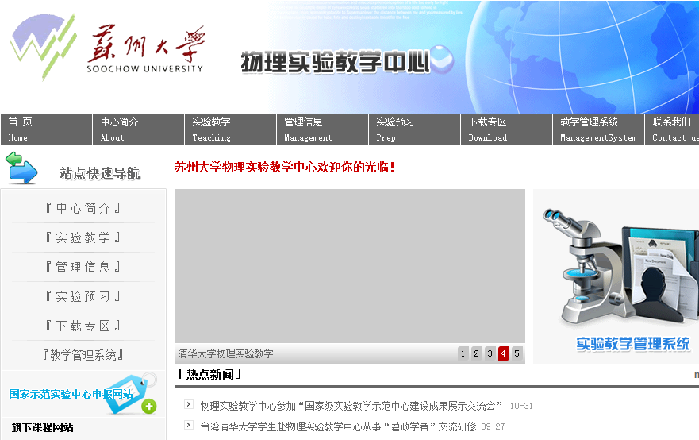
物理实验中心网站
http://phylab.suda.edu.cn/index.asp

Slide 16
物理实验的基本程序
2.实验操作
阅读资料、调整仪器、观察现象、获取数据、仪器还原。
①重视实验能力、作风培养。珍惜独立操作的机会，完成实验内容。教师予以评分。
②强调记录数据时不得用铅笔，只有数据正确、仪器还原、教师签字后该次实验才有效。
③提倡研究问题，注意安全操作。
实验完毕后，要对记录的数据或观测到的现象进行分析，在能肯定基本合理后，交教师审查。不合理或错误的实验结果，要补做或重做。整理仪器，做好清洁工作，经指导教师检查签名后，才可离开。

Slide 17
物理实验的基本程序
3. 实验报告
①实验报告要用实验报告册。
②报告内容：具体见后页。
数据处理时必须先重新整理原始记录，然后进行计算（应包含主要过程）、作图。
③交报告的时间、地点：下次实验时交给原来带实验的老师。 迟交报告，酌减报告分，无教师签字原始记录的报告无效。

Slide 18
实验报告规格
①实验题目；
②实验目的；
③实验原理；
④实验仪器及用具；
⑤实验步骤；
⑥数据处理（要重抄原始数据，有计算过程(或作图) ；
⑦结论（一定要写清楚）；
*⑧讨论、分析和心得体会
实验课成绩＝预习报告＋操作＋实验报告＋期末（笔试+实验操作）

Slide 19
三、测量误差和数据处理的基础知识
实验方法、条件、仪器的限制，测量不可能绝对准确。
必须掌握正确获取数据、正确处理数据、表达数据以及测量结果的可靠性评价。
实验数据有效位数的确定
测量与误差
不确定度估算
测量结果的表示

Slide 20
1 、有效数字及其运算规则
一、有效数字
1.定义：测量结果中所有可靠数字加上末位的可疑数字统称为测量结果的有效数字。
可疑数字
用米尺测长度：l=1.2014m
2．有效数字与不确定度的关系
可靠数字
由于有效数字的最后一位是不确定度所在位，因此有效数字在一定程度上反映了测量值的不确定度(或误差限值)。测量值的有效数字位数越多，测量的相对不确定度越小；有效数字位数越少，相对不确定度就越大。

Slide 21
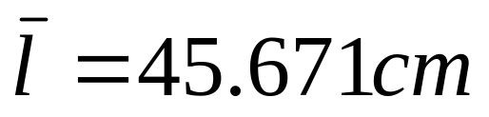
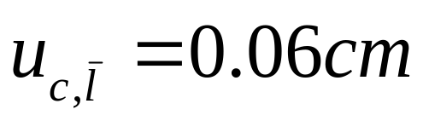
在表达测量结果时，平均值的小数点后位数应随不确定度的小数点后位数取舍，如测长度
有必要保留吗？
可疑数字
3.要注意的问题
(1)直接读出有效数字可反应仪器的最小分度值，而运算得到的有效数字不能反应仪器最小刻度。
用米尺测长度：l=1.2014m
用秒表测单摆周期，若只测一个周期误差太大，测100次：100T＝189.2S,T=1.892s,此结果不反应仪器最小刻度。

Slide 22
(2)不能随意增减有效数字的位数，在10进制中有效数字位数与小数点位置无关，如
L=15.03cm=150.3mm=0.1503m
而在非10进制单位换算中测量结果的有效数字应由不确定度决定，例如
t＝(1.8±0.1)min=(108±6)s
(3)出现在中间或末尾的0均是有效数字，如：a=32.00cm;b=12.04cm.均为4位有效数字

Slide 23
3.要注意的问题（续）
(4)因单位变换而产生的0不是有效数字，如
32.4mm=3.24cm=0.0324m=0.0000324km
=32400μm=32400000nm
上述的0均不是有效数字。但在测量中，32.4mm,与32400000nm的含义不同，前者的分度位1mm，而后者是1nm。
故单位换算时采用科学计数法
32.4mm=3.24cm=3.24×10⁻²m=3.24×10⁻⁵km

Slide 24

(5)运算公式中的常数，如：π，e，1/2， 等,在运算中需要几位就取几位。
(6)合成不确定度只保留一位有效数字。而相对不确定度，小于1％，只留一位，大于1％，最多留两位。

Slide 25
二、有效数字的运算规则
总的原则是：测量结果的有效数字的位数由合成不确定度来决定；运算过程的中间数据可以保留一位或两位可疑数字，最后结果只能保留一位欠准位。最后结果的有效数字，末位与合成不确定度末位对齐。

Slide 26
1.有效数字运算法则
加减运算：与小数点后位数最少的相同
32.1
+ 3.267
35.367
结果：35.4
26.65
- 3.926
22.724
结果：22.72
32.1+3.3=35.4
26.65-3.93=22.72

Slide 27
乘除运算：与有效数字最少的相同
150.7
4001 603210
4001
20311
20005
30600
28007
2593
150.7
× 0.32
3014
4521
48.224
结果：48
6.0 ×10² ×0.32
=48
4.0

Slide 28
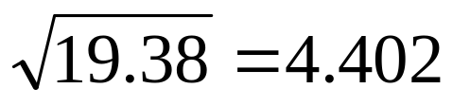
乘方、开方：与其底数有效数字位数相同
（4.402272141）
25.25²=637.6 (637.5625)
初等函数（对数、指数与三角函数）：P24
1.对数函数:
运算后的尾数位数与真数位数相同。
例：
lg1.938 = 0.2973
lg1938 = 3 + lg1.938 = 3.2973
2.指数函数:
运算后的有效数字的位数与指数的小数点后的位数相同（包括紧接小数点后的零）。

Slide 29
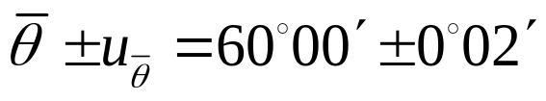


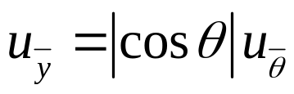


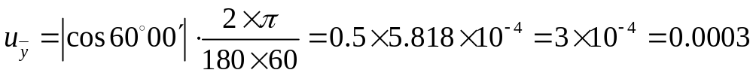

例： 10^{6.25} = 1.82 × 10⁶ 10^{0.0035} = 1.0081
3.三角函数:
取位随角度有效数字而定。
例：Sin30°00′= 0.5000
Cos20°16′= 0.9381
P24 例2：
已知
求 y；
解:
由不确定度传递公式知，
将 值用角度, 化为弧度值代入可得
所以

Slide 30
注意
测量结果的有效数字位数取决于测量，
而不取决于运算过程，不要错误地
认为计算结果有效数字越多越好。

Slide 31
2．数值的舍入修约规则
  四舍六入五入奇（凑偶）：
  对于保留数字末位以后的部分，小于５则舍；大于５则入；等于５时，若保留数字末位为奇数则进。末位为偶数且5的下一位为零则舍。
1.8349
1.8352
1.8350
1.8450
1.8452
1.83
1.84
1.84
1.84
1.85
大于５

Slide 32
不确定度的舍入修约规则
对于不确定度（无论是合成不确定度，还是相对不确定度）的有效数字，本课程规定采取只入不舍的原则。但不确定度中第一位非零数字后紧跟“0”时则不进位。
总不确定度的有效位数:
取1 位 （只进不舍）
相对不确定度的有效位数
取1--------2位 （只进不舍）
  例 ：估算结果 u_{c}=0.526mm时，取u_{c}=0.6mm
  估算结果 u_{c}=0.506mm时，取u_{c}=0.5mm
  Er=0.67%时， 取为Er=0.7%
E_{r}=1.37%时， 取为E_{r}=1.4%

Slide 33
2.1 测 量
2、测量与误差
物理实验以测量为基础
测量，就是将待测的物理量与一个选来作为标准的同类量进行比较，得出它们的倍数关系的过程。
选来作为标准的同类量称之为单位，倍数称为测量数值。
一个物理量的测量值(结果)包含:数值和单位。

Slide 34
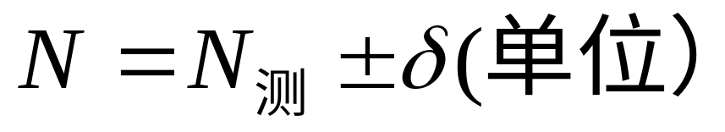

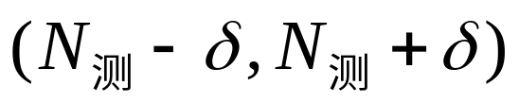
完整的测量结果应表示为：
以电阻测量为例
测量结果
测量的量值
单位
测量的不确定度
被测对象的真值落在 范围内的概率很大， δ的取值与一定的概率相联系。

Slide 35
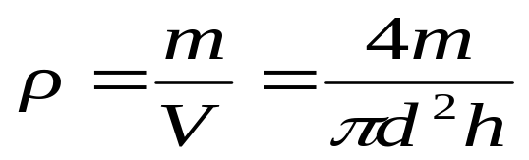
2.2 测量的分类
  直接测量指用测量仪器能直接得到结果的测量；
  直接测量量。（米尺测长度、天平称质量）
  间接测量指利用若干直接测量的物理量经过一定的函数关系运算后得到结果的测量；
  间接测量量。 圆柱体：
直接测量和间接测量（测量方法）
同一物理量可能是直接测量量，也可能是间接测量量，如V。

Slide 36
2.3 等精度测量与不等精度测量（测量条件）
对一物理量进行多次重复测量，每次测量条件相同（同一个人、同一组仪器、同一实验方法、同一实验环境等）的一系列测量称之为等精度测量。
对一物理量进行多次重复测量，测量条件发生变化，各测量结果的可靠程度不同的一系列测量为不等精度测量
严格地说，在实验过程中保持测量条件不变是很困难的。但当某一条件的变化对测量结果的影响不大时，仍可视为等精度测量。在本书中，除了特别说明外，都认为等精度测量。

Slide 37
2. 4 误 差
误差自始至终贯穿于一切科学实验之中 ——误差公理
真值：被测物理量具有的客观的真实数值，
用 X 表示。
测量的最终目的都是力图获得物理量的真值。
测量值与客观真值有一定的差异，这种差异称之为误差: Δx_{i}=x_{i}-X
在误差必然存在的条件下， 物理量的真值是不可知的。

Slide 38
通常所说的真值有如下几种类型：
(1)理论真值（圆周率、三角形内角和）
(2)公认值（标准大气压0摄氏度水密度为999.84kg/m3）
(3)计量约定真值（国际大会约定的基本单位值）
(4)相对真值（用精度高一级的标准器校正过的测量值）

Slide 39
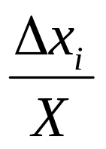
2.5 测量误差及分类
误差： Δx_{i}=x_{i}-X
由于真值的不可知，误差实际上很难计算
误差的表示方法： —— 绝对误差Δx_{i} —— 相对误差
误差分类： —— 系统误差 ：有规律
—— 随机误差（偶然误差）：无规律
——过失误差：可以避免

Slide 40
系统误差
定义：同一条件下，在对同一被测量的多次测量过程中，误差的大小和符号保持恒定或按某一确定规律变化的测量误差的分量。
产生原因：由于测量仪器、测量方法、环境带入等
分类及处理方法：
①可定系统误差：必须修正
  电表、螺旋测微计的零位误差；
  伏安法测电阻电流表内接、外接由于忽略表内阻引起的误差。
  ②未定系统误差：要估计出分布范围
  如：螺旋测微计制造时的螺纹公差等
特点：确定性、有规律性、可修正性

Slide 41
过失误差
明显地歪曲了测量结果的误差称为过失误差。
由突发性因素造成的；实验者使用仪器的方法不正确，粗心大意,读错、记错、算错测量数据等。实际上是一种测量错误。
处理：剔除
但不能把一些异常值都作为过时误差来处理。

Slide 42
随机误差（偶然误差）
  定义： 在对同一量的多次重复测量中绝对值和符号以不可预知方式变化的测量误差分量。
  产生原因：a 人的感官分辨能力不尽相同； b 实验条件和环境因素无规则的起伏变化，引起测量值围绕真值发生涨落的变化。例如：电表轴承的摩擦力变动、外界干扰（温度不均、振动、气流、噪声等）既不能消除又无法精确估量。
  特点：随机性、服从统计规律。

Slide 43
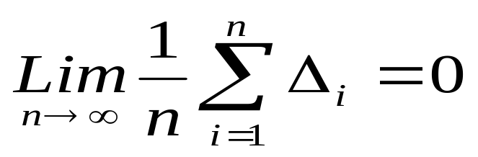
随机误差的随机性特点：也就是说在相同条件下，对同 一物理量进行多次重复测量，每次测量的误差的大小和正负无法预知，纯属偶然。但是如果测量次数足够多的话，大部分测量的随机误差都服从一定的统计规律。
遵从正态分布的随机误差有以下几点特征：
1）单峰性; 2）对称性;
3）有界性; 4）抵偿性:

Slide 44
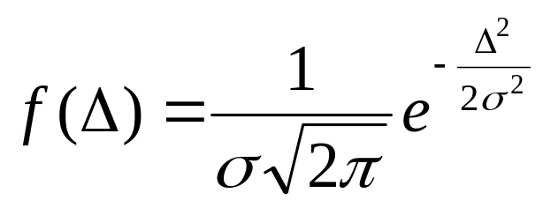
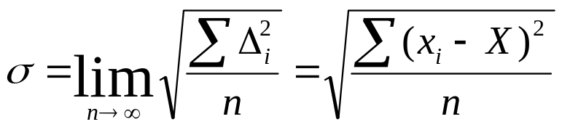
正态分布
f(Δ)
其中：
-σ
O
+σ
Δ
σ称为标准误差,物理意义为任意一次测量，
其误差落在(-σ, +σ)区域的概率为68.3%
增加测量次数可以减小偶然误差，但不能消除

Slide 45
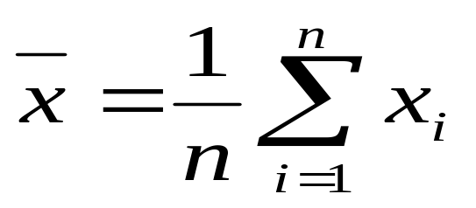
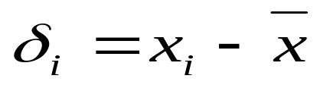
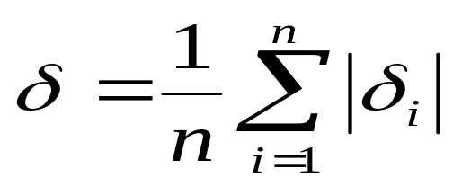
2.6 随机误差的统计处理
  1.近真值（最佳值）：
  假定对一个量进行了n次测量，测得的值为x_{i} (i =1, 2，…，n)，可以用多次测量的算术平均值作为被测量的最佳估计值(假定无系统误差)
  2.误差估算：
  1）算术平均绝对误差：
  n次测量，每次的偏差
  算术平均绝对误差：
任一次测量的误差落在（-δ，+δ）区间内的可能性为57.5%

Slide 46
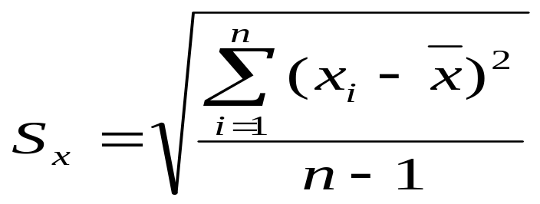
2）标准误差（方均根误差）
  用标准误差σ表示测得值的分散性
  按贝塞耳公式求出：
  （n有限时）
  S_{x}大，表示测得值很分散，随机误差分布范围宽，测量的精密度低；
  S_{x}小，表示测得值很密集，随机误差分布范围窄，测量的精密度高；
  n不很小时（10左右），测量列中任一测量值的误差落在(-S_{x}， +S_{x})内的概率在68%左右
S_{x} 为测量的标准偏差，它是测量次数有限多时，标准误差的一个估计值。

Slide 47

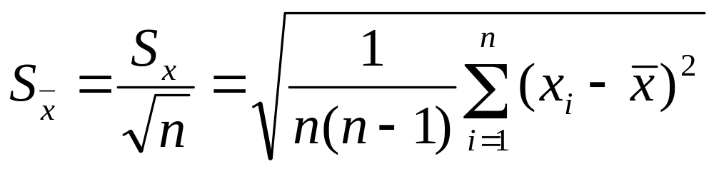


3）算术平均值的标准误差
算术平均值 的标准误差为:
上式说明算术平均值的标准误差小于标准误差，因为算术平均值是测量结果的最佳值，它比任意一次测量值 更接近真值，误差要小。
在多次测量的随机误差遵从正态分布的条件下，算术平均值的误差处于 该区间内的概率为68.3%。
通常用算术平均值作为测量值的最佳估计值，用算术平均值的标准误差作为标准误差的估计值。

Slide 48
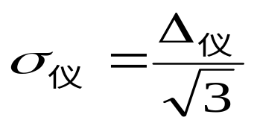
2.7 仪器误差Δ_{仪}
在正确使用仪器的条件下，测量所得结果和真值之间可能产生的最大误差。（P11）
长度测量类：
1）说明书； 2）查有关标准和规定；
3）不可估读：最小分度值；可估读：最小分度值的一半。
质量测量类:天平（示值变动性误差、分度值误差、砝码误差）
时间测量类:秒表（不可估读），最小分度值
温度测量类:水银温度计最小分度值的一半
电表类：Δ仪＝量程×准确度等级/100
-------
Δ_{仪}为误差绝对值的极限值
并不是测量的真实误差
等价标准误差：

Slide 49
3.1 测量误差与不确定度
3、不确定度的估算
不确定度的权威文件是国际标准化组织(ISO)、国际测量局(BIPM)等七个国际组织联合推出的 不确定度：Uncertainty
定义：不确定度表示由于测量误差存在而对被测量值不能确定的程度。不确定度是一定概率下的误差限值。
由于真值的不可知，误差一般是不能计算的，它可正、可负也可能十分接近零；而不确定度总是不为零的正值，是可以具体评定的。

Slide 50
3.2不确定度与测量结果的表示
测量不确定度
指由于测量误差的存在，而对被测量值不能肯定的程度。它是定量评价测量结果可信程度的一个极其重要的指标。
测量不确定度包含A类标准不确定度和B类标准不确定度。
（简化约定 p20）
1）不确定度的A类评定（A类分量）
由于偶然因素，在同一条件下对同一物理量X进行多次重复测量的值，将是分散的，从分散的测量值出发用统计的方法评定标准不确定度，就是标准不确定度的A类评定，一般指随机误差。

Slide 51
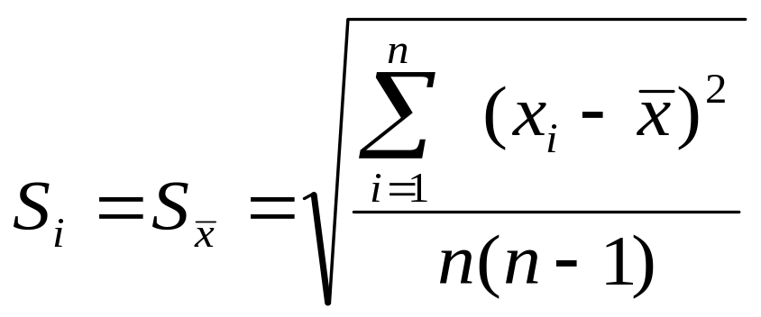

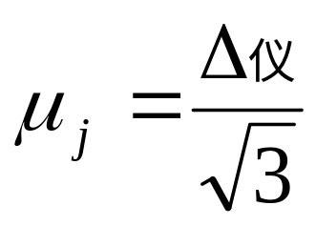
不确定度的A类分量就取为算术平均值的标准偏差，即
按误差理论的正态分布，如不存在其他影响，则测量值范围 中包含真值的概率为68.3%。
2）不确定度的B类评定（B类分量）
测量中凡是不符合统计规律的不确定度统称为B类不确定度，一般指系统误差。B类不确定度为

Slide 52
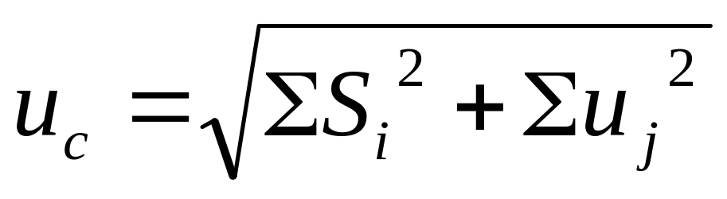
3.3合成不确定度
A 类分量 —— 多次重复测量时与随机误差有关
的分量S₁，S₂……；
B 类分量 —— 与未定系统误差有关的分量u₁，u₂…… 。
这两类分量在相同置信概率下用方和根方法得到合成不确定度：

Slide 53
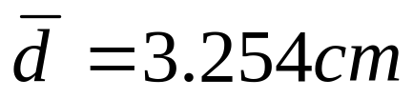
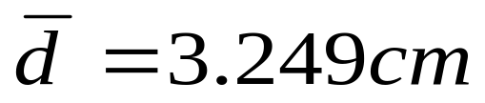
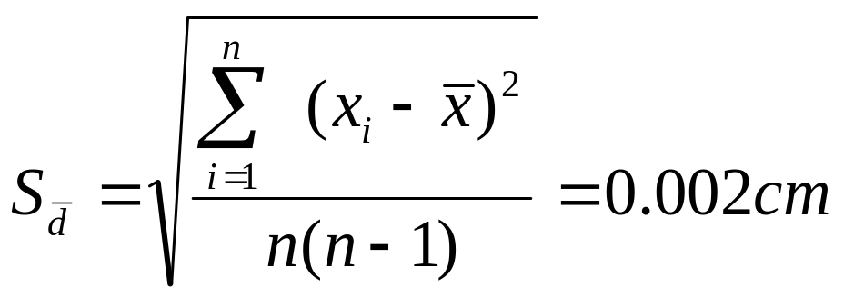
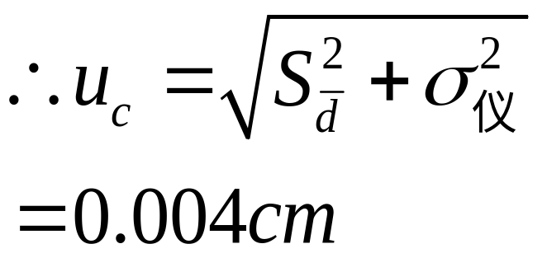
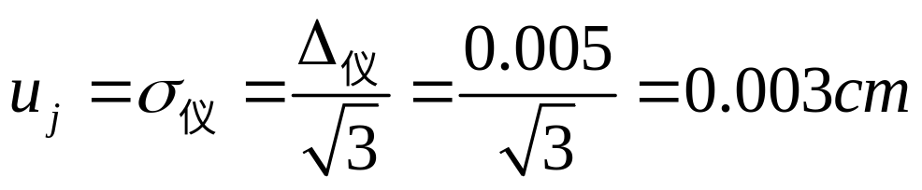
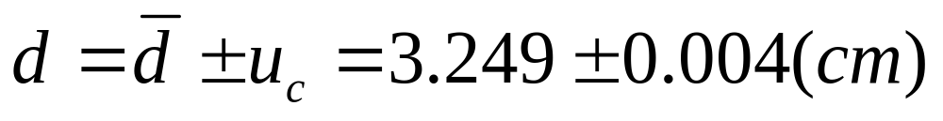
例：已知游标卡尺（△_{仪}=0.05mm）的初始读为0.005cm，测量圆环内径数据如下表所示，试求其测量的不确定度。
测量次数 1 2 3 4 5 6
d(cm) 3.255 3.250 3.260 3.255 3.250 3.255
解：
零点修正后

Slide 54
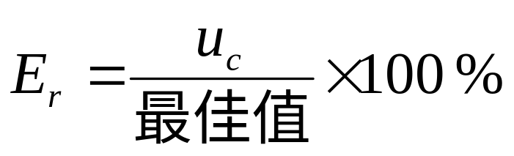
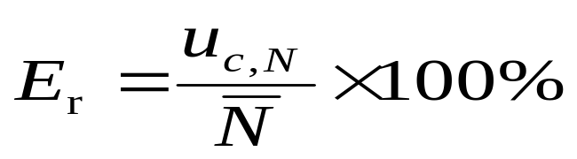
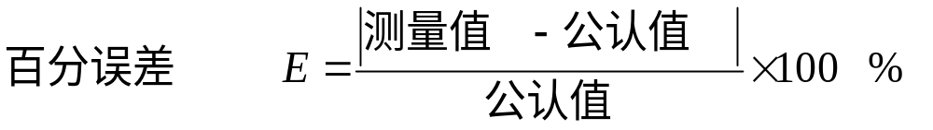
3.4测量结果的相对不确定度表示
如果待测量有理论值或公认值，也可用百分误差来表示测量的好坏。即:

Slide 55
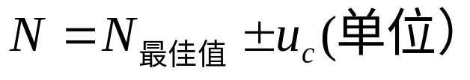
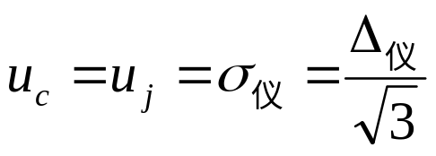
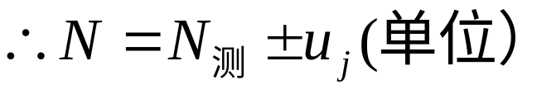
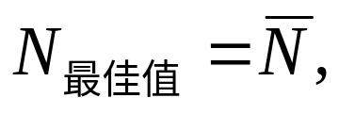
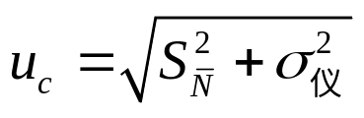
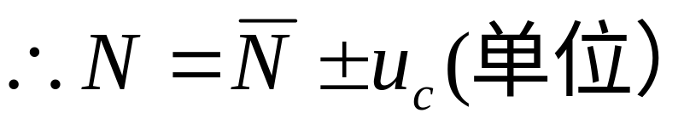
4.1 直接测量结果的表示：
4、测量结果的表示
1）单次测量的结果表示：
N_{最佳值}=N_{测}，
2）多次重复测量结果的表示：
u_{c}：一位有效数字（只
进不舍）
N_{最佳值：}与u_{c}对齐

Slide 56
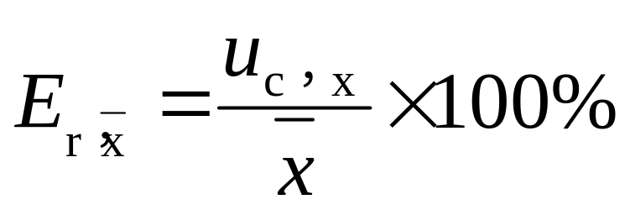
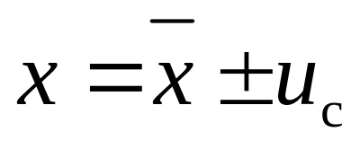

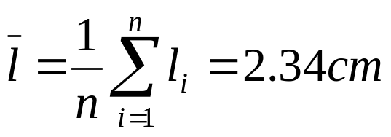


多次测量结果的表示：
例如：米尺测长度5次（n=5）其值分别为：2.32cm,2.34cm,2.36cm,2.30cm,2.37cm
求：
U_{c}, _{l} ; E_{rl} ; l
解：
A类：
算术平均值的标准误差(u_{A})
B类：
仪器标准差(u_{B})

Slide 57



合成不确定度
测量结果：

Slide 58





直接测量量不确定度估算过程与表示
1.求测量数据的平均测量值
判断有无应当剔除的异常数据，如有,剔除后重新计算
2.用已知系统误差修正平均值
3.计算A类不确定度
4.根据仪器允差确定
5.合成不确定度
6.表示测量结果

Slide 59



4.2 间接测量结果的表示：
不确定度的传递：
直接测量结果有误差，间接测量结果也有误差
估算间接测量值不确定度的公式，称为不确定度的传递公式。

Slide 60


间接测量量N的合成不确定度的传递公式
计算和差形式方便
相对不确定度的传递公式
计算乘除指数形式方便，乘除形式先求相对不确定度，再求绝对不确定度
详细过程见书本27页，P28页表的解读

Slide 61















函数表达式 不确定度传递公式
(k为常数）

Slide 62



例题：圆柱体密度问题
已测：直径d=(2.040±0.001)cm；高度h=(4.120±0.001)cm;质量m=(149.10±0.05)g
求:(1)圆柱体密度ρ;(2)u_{c,ρ},E_{r,ρ};(3) ρ
解：
1.
2. 由于间接测量与直接测量量之间没有简单关系，故先推导出间接测量的合成不确定度

Slide 63

3.不确定度为
4. 实验结果表示

Slide 64
间接测量的不确定度合成过程
1.求出各直接测量量的平均值和合成不
确定度(加减时)或相对不确定度(乘
除、指数时);
2.根据公式求出间接测量量的合成不确
定度或相对不确定度;
3.用各量的平均值求出间接测量量的平
均值。利用平均值并求出相对不确定
度或合成不确定度;
4.表示测量结果

Slide 65
自学1.5、1.6、1.7节
作业：p34—p36
第3、4、5、8、9、10、11、12题

